Slide 1
Eccema y lesiones cutáneas alérgicas asociadas a asma. Guía para el neumonólogo
Claudio Fantini
Clínica Colón. MdP
HIGA Oscar Alende. MdP
AAAeIC

Slide 2
Urticaria
Es un cuadro frecuente en la anafilaxia, involucrando dificultad respiratoria. La urticaria aguda, por definición no involucra distress respiratorio.
La HRB ha sido reportada en algunos pacientes con urticaria crónica.

Slide 3
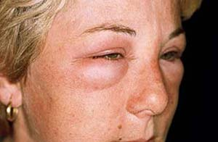
Urticaria / Angioedema

Slide 4
Dermatitis atópica
La dermatitis atópica, llamada comúnmente eccema atópico, es una enfermedad inflamatoria de la piel que se caracteriza por causar picor intenso, enrojecimiento, edema, descamación, formación de vesículas, piel muy seca, sensible y fácilmente irritable.

Slide 5
DERMATITIS ATÓPICA
Al tratarse frecuentemente de un escalón más en la llamada Marcha Alérgica, la Dermatitis Atópica se asocia con frecuencia a Asma y Rinitis Alérgica (más de la mitad de los niños con Dermatitis Atópica terminan desarrollando asma).

Slide 6
Dermatitis Atópica
Los pacientes atópicos con frecuencia refieren antecedentes personales o familiares de asma, rinitis alérgica o dermatitis atópica, y presentan niveles séricos de IgE elevados.
La dermatitis atópica se observa con mayor frecuencia en la infancia, pero puede persistir y/o debutar en la adolescencia o en la edad adulta.

Slide 7
Epidemiología
La prevalencia de la dermatitis atópica se sitúa entre el 4 y el 20% de la población.
Hay mayor incidencia en el medio urbano que en el rural.
Su incidencia está en aumento.

Slide 8
Epidemiología
El 45% de los niños desarrollan la dermatitis atópica en los primeros 6 meses de vida y el 85% en los primeros 5 años.
En aquellos que inician su enfermedad antes de los 2 años, el 20% tienen persistencia de los síntomas a los 7 años.

Slide 9
DA: Clínica Menor de 2 años
Eczema en cabeza, cara o cuello
Eczema en tronco, en brazos o piernas
Prurito o sus efectos: Liquenificación e impetiginización

Slide 10
D.A. ZONAS AFECTADAS

Slide 11
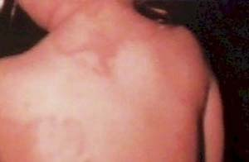
Eczema atópico

Slide 12
Segunda infancia y edad adulta
Eczema en cara o cuello
Eczema en pliegues antecubitales o poplíteos
Eczema en muñecas o tobillos
Eczema en manos o pies

Slide 13
Segunda infancia y edad adulta
Pitiriasis alba, o eczema numular en brazos o piernas, o eczema en porción superior de tronco incluyendo eczema del pezón
Prurito y los efectos del rascado, incluyendo Liquenificación o Impétigo

Slide 14
DERMATITIS ATÓPICA EN ADULTOS
Zonas afectadas

Slide 15
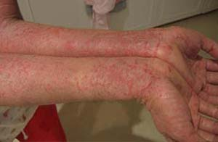
Eczema atópico

Slide 16
Eczema atópico

Slide 17
Eczema dishidrótico

Slide 18
DERMATITIS ATÓPICA
La dermatitis atópica tiene un componente genético.
Hay dos grupos de genes involucrados en el desarrollo de la dermatitis atópica:
1- genes involucrados en la función Barrera Epidérmica.
2- genes involucrados en la Regulación de la Inmunidad Innata y Adaptativa incluyendo la regulación de la sensibilización mediada por IgE.

Slide 19
Barrera Epidérmica
La Barrera Epidérmica interactúa con el medio ambiente y sirve de barrera física.
Es crucial para la Homeostasis Fisiológica.
Se requiere de un equilibrio en la integridad estructural y bioquímica para defenderse
de factores endógenos o exógenos potenciales causantes de daño.

Slide 20
BARRERA EPIDÉRMICA
La filagrina tiene un papel clave en la diferenciación epidérmica y en la función barrera.
Se halla en las porciones inferiores del estrato córneo, formada por corneocitos unidos por desmosomas.

Slide 21
BARRERA EPIDÉRMICA
La hiperactividad de proteasas epidérmicas y exógenas (estafilococos, ácaros del polvo, etc), rompe estos desmosomas, y permite la entrada de alergenos, que son captados por las células de Langerhans y presentados a Ly T.

Slide 22
DA y Filagrina
Los portadores de mutaciones de filagrina tienen un riesgo aumentado de dermatitis atópica, (42% de los portadores de la mutación), dermatitis de contacto alérgica, asma, rinitis alérgica.
Esas variaciones genéticas también tienen influencia en la severidad del asma, alopecia areata y la susceptibilidad a infecciones herpéticas

Slide 23
Filagrina
Los defectos en la filagrina sugieren que el trastorno inicial de la dermatitis atópica se encuentra en la alteración de la función barrera (Hipótesis Fuera-Dentro). La mutación en la filagrina puede tener un papel en el desarrollo de las manifestaciones de la dermatitis atópica.

Slide 24
Filagrina
El déficit de filagrina se relaciona con las dermatitis atópicas de inicio temprano, de mayor severidad.

Slide 25
Alteraciones en el sistema inmune en D.A
variaciones en:
receptores de membrana tipo toll, involucrados en la adhesión de los estafilococos.
interleucina 31, involucrada en el desarrollo del prurito.
receptores de alta afinidad para la IgE.

Slide 26
Sistema Inmune Innato
El sistema inmune innato cutáneo consta de 3 componentes principales:
1- Barrera anatómica/física (estrato córneo y uniones intercelulares).
2- Celular (células de presentación antigénica, queratinocitos, mastocitos y PMN) y
3- elementos secretorios (péptidos antimicrobianos, citocinas y quimiocinas).

Slide 27
S.I. Adaptativo
Alteración en subpoblaciones de linfocitos T: Respuesta Th2 frente a alergenos, con producción de IL 4, 5 y 13 y producción de Ac tipo IgE.
Niveles elevados de IgE: Unión a Mt y Ba, con liberación de mediadores (H, Triptasa, Pg, Leucotrienos, quininas, etc.), responsables de la respuesta inflamatoria. Prick tests positivos

Slide 28
S.I. Adaptativo
Papel de las células de Langerhans: CPA, estimularían en los atópicos una repuesta Th2.
Infecciones cutáneas: la alteración del SI innato favorece la colonización por Staphilococcus aureus (90%), que pueden producir exotoxinas (superantígenos), activación de Ly T y Mac, inducción de una respuesta Th2 y posible Resistencia a corticoides

Slide 29
Defectos en la función barrera en la dermatitis atópica

Slide 30
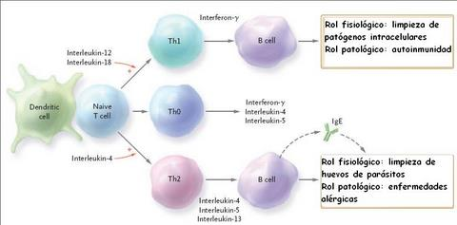
Alteración de subpoblaciones de Linfocitos T

Slide 31
Dermatitis Atópica

Slide 32
Dermatitis Atópica

Slide 33
FACTORES DESENCADENANTES DE DA
HORMONAS
ALIMENTOS
ALERGENOS INHALANTES
DERMATITIS ATÓPICA
INFECCIONES SISTÉMICAS
COLONIZACIÓN BACTERIANA DE LA PIEL
STRESS
EXCORIACIÓN IRRITACIÓN
CLIMA

Slide 34
DERMATITIS ATÓPICA
Si bien es descripta como una “enfermedad alérgica”, cada vez se la ve más como una “enfermedad de la piel que predispone a la alergia”.

Slide 35
Conclusiones
La D.A es la enfermedad inflamatoria de la piel más frecuente, y resulta de la compleja interrelación entre defectos en la función barrera de la piel, agentes medioambientales e infecciosos y trastornos de inmunidad.

Slide 36
Conclusiones
La Dermatitis atópica de inicio temprano en la vida es un fenotipo de alto riesgo para el desarrollo ulterior de asma.

Slide 37
Conclusiones
La IgE específica contra alergenos alimentarios o medioambientales puede ser un factor desencadenante importante tanto para D.A como para asma.

Slide 38
Conclusiones
La expresión alterada de la proteína de barrera Filagrina está asociada a Dermatitis Atópica en niños, y el subsecuente desarrollo de asma.

Slide 39
Gracias!!

